Slide 1
Guide d'Installation LDAP et FreeRADIUS
Ce guide vous montrera comment installer et configurer LDAP et FreeRADIUS sur votre système.

Slide 2
Étape 1 : Préparation de l'environnement
Avant d'installer LDAP et FreeRADIUS, assurez-vous que votre serveur est prêt.
- Mettre à jour le système avec `sudo apt update && sudo apt upgrade`
- Installer les paquets nécessaires : `sudo apt install ldap-utils freeradius`

Slide 3
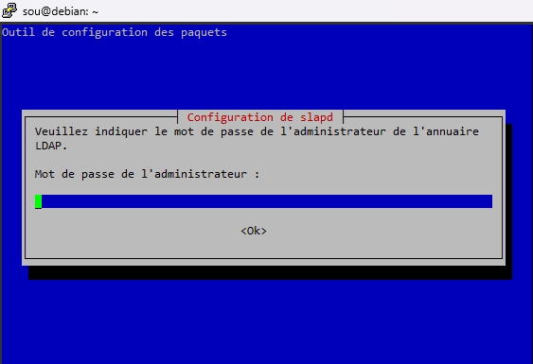
Étape 2 : Installation de OpenLDAP
Installez OpenLDAP pour gérer les utilisateurs et les services.
- Installer le serveur LDAP : `sudo apt install slapd ldap-utils`
- Configurer LDAP : `sudo dpkg-reconfigure slapd`

Slide 4
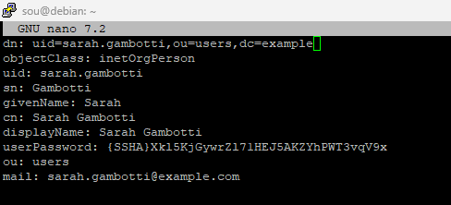
Étape 3 : Configuration de OpenLDAP
Après l'installation, configurez le serveur LDAP.
- Modifier la configuration des utilisateurs et groupes dans `/etc/ldap/slapd.d/`
- Ajouter des utilisateurs avec `ldapadd`

Slide 5
Étape 4 : Installation de FreeRADIUS
Installez FreeRADIUS pour gérer l'authentification des utilisateurs.
- Installer FreeRADIUS : `sudo apt install freeradius freeradius-ldap`

Slide 6
Étape 5 : Configuration de FreeRADIUS
Configurez FreeRADIUS pour qu'il utilise LDAP pour l'authentification.
- Modifier le fichier de configuration LDAP dans `/etc/freeradius/3.0/mods-available/ldap`
- Lier le module LDAP avec `ln -s /etc/freeradius/3.0/mods-available/ldap /etc/freeradius/3.0/mods-enabled/`

Slide 7
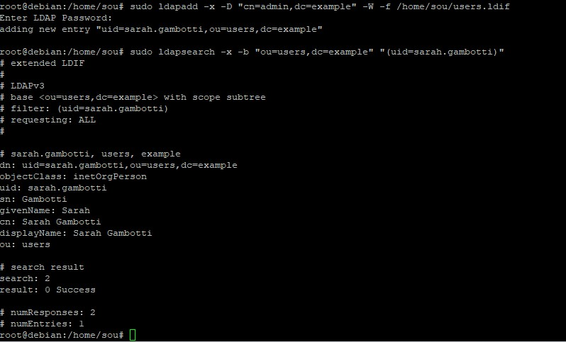
Étape 6 : Vérification et tests
Testez votre installation pour vous assurer que LDAP et FreeRADIUS fonctionnent correctement.
- Testez LDAP avec `ldapsearch`
- Testez FreeRADIUS avec `freeradius -X` pour voir les logs

Slide 8
Conclusion
Vous avez installé et configuré avec succès LDAP et FreeRADIUS pour l'authentification des utilisateurs.

